Slide 1
Развитие творческих способностей младших школьников
Муниципальное автономное
Общеобразовательное учреждение
ТСОШ№1.
Выполнила:
Рыжова В.А. учитель начальных классов МАОУ ТСОШ№1.

Slide 2
Актуальность
На высоком уровне творчества создается только около 3% работ старшеклассников. Тогда как для начальной школы эта цифра достигает по мнению многих исследователей 30%.
Как и почему в 10 раз снижается творческий потенциал учеников за 10-11 лет обучения в школе? Может быть это физиологическая или психологическая закономерность? Или педагогическая?

Slide 3
Цель работы
Главная цель в моей работе - формирование у ребенка умений управлять процессами творчества: фантазированием, пониманием закономерности, решением сложных проблемных ситуаций.

Slide 4
Что такое творческие способности?
Творческие способности- это индивидуальные психологические особенности ребенка, которые не зависят от умственных способностей и проявляются в детской фантазии, воображении, особом видении мира, своей точке зрения на окружающую действительность.

Slide 5
Способности человека можно представить в виде дерева:
•корни — природные задатки человека;
•ствол — общие способности;
•ветви — специальные способности, в том числе и творческие.
Чем больше ветвей, тем дерево мощней, пышней и ветвистее его крона!

Slide 6
Условия эффективного развития творческих способностей младших школьников.
Создаются ситуации выбора, процесс обучения включает задания, которые выполняются с учетом воображения;
Организуется сотворчество в детском коллективе с целого проявления и развития творческих способностей каждого;
Используются технологии развития творческого мышления.

Slide 7
Способы стимулирования творческих способностей
обеспечение благоприятной атмосферы;
доброжелательность со стороны учителя, его отказ от критики в адрес ребенка;
обогащение окружающей среды ребенка самыми разнообразными новыми для него предметами и стимулами с целью развития его любознательности;
поощрение высказывания оригинальных идей;
обеспечение возможностей для практики;
использование личного примера творческого подхода к решению проблем;
представление детям возможности активно задавать вопросы.

Slide 8
Особым направлением в системе развития творческих способностей выступает работа с текстом
Текст-повествование;
Текст-описание;
Текст- рассуждение;
Смешанные типы текста( повествование с элементами описания, описание с элементами повествования, описание с элементами рассуждения ).

Slide 9
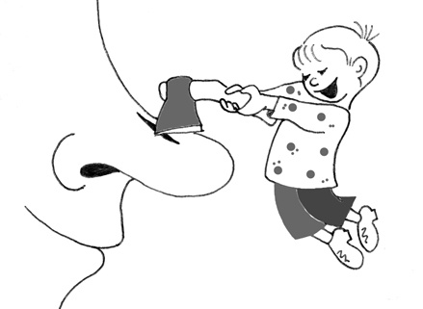
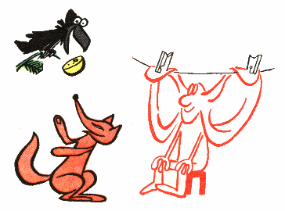
На уроках мы пишем и сочинения-сказки о частях речи и небольшие рассказы с использованием фразеологических оборотов и крылатых выражений, например:
«заруби себе на носу»
«уши развесить»

Slide 10
Лингвистические «почемучки» - это вопросы, целью которых является активизация мыслительной деятельности учащихся при воспроизведении полученных ранее знаний.
Микроисследования - задания этого типа предполагают формирование у учащихся исследовательских умений (на доступном для определенного возраста уровне).
Сочинения нетрадиционного содержания.

Slide 11
В курсе математики можно выделить три основные линии:
алгебраическая ;
арифметическая ;
геометрическая.

Slide 12
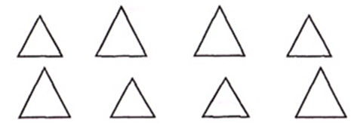
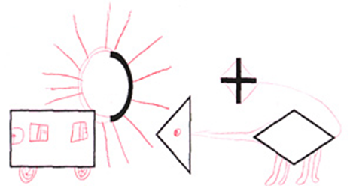
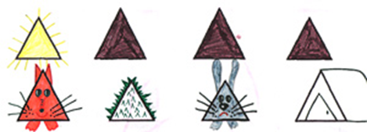
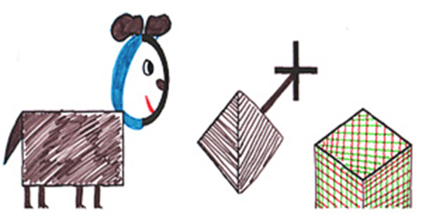
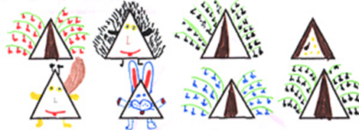
Интеграции уроков математики с уроками трудового обучения

Slide 13
Дети воспринимают лучше не готовые геометрические фигуры и тела, а созданные своими руками: вырезают и наклеивают, моделируют, вырезают развёртки и склеивают, образуют фигуры на подвижных моделях, перегибают бумагу …
Медведь
Комарик-пискун

Slide 14
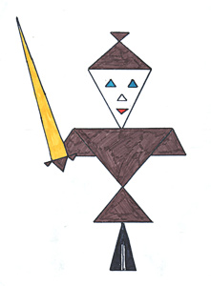
Изобразили город Треугольников.
Стражник города Треугольников.

Slide 15
Большой опыт общения с плоскими фигурами и объёмными телами уже имеет дошкольник, нужно этот опыт не потерять, а развивать его дальше.
Креативность – это процесс дивергентного мышления, где под дивергентным мышлением понимается не направленное мышление, а способность мыслить вширь, т. е. видения различных сторон изучаемого объекта; умение мыслить “в разных направлениях”.
Развитие креативности способствует решению следующих задач:
Научить детей мыслить в разных направлениях;
Научить находить решения в нестандартных ситуациях;
Развить оригинальность мыслительной деятельности;
Научить детей анализировать сложившуюся проблемную ситуацию с разных сторон;
Развить свойства мышления, необходимые для дальнейшей плодотворной жизнедеятельности и адаптациии в быстро меняющемся мире.

Slide 16
К дивергентным задачам относятся задачи на поиск причин событий.
Вот несколько ситуаций, требуется определить причины их возникновения:
Утром Дима проснулся раньше обычного.
Солнце еще не ушло за горизонт, но уже стало темно.
Сидевший у ног хозяина пес грозно зарычал на маленького котенка.

Slide 17
Другой вариант вышеописанного задания: придумай и расскажи, что произошло у каждого из героев.
Ребенок должен понять эмоциональное состояние каждого из мальчиков и рассказать, что с ними произошло.

Slide 18
Второй вариант этого типа заданий: посмотри на рисунки и придумай сказку, в которой участвовали бы все эти персонажи.

Slide 19
Развитие творческих способностей младших школьников возможно через включение проектной деятельности.
Был создан проект « Моя родословная»;
Участники проекта: учащиеся 2,3, 4классов;
Учебный предмет: окружающий мир;
Продолжительность проекта: 4недели;
Получили:
Создали брошюры: « Наши имена», « Тайны наших фамилий», «Летопись наших семей»;
Создали фотоальбом семейных гербов;
Создали фотоальбом генеалогических древ.

Slide 20
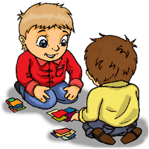
Заключение
Развитие творческих способностей учащихся зависит от эффективности используемых учителем методов и приёмов и того, насколько творчески он подходит к данной проблеме.
Использование различных видов и форм творческих заданий позволило достичь определенного уровня в развитии творческих способностей, который оказался посильным для каждого ученика. Систематическая работа по развитию творческих способностей дает следующие результаты: дети вырастают любознательными, активными, умеющими учиться, настоящими мечтателями и фантазерами, людьми, способными видеть чудо в привычных вещах. Собственное творчество детей помогает прочнее усваивать и запоминать теоретические сведения. Легче решается проблема мотивации, дети сами проявляют желание творить. Важным моментом является то, что творческие работы привлекают внимание всех детей, здесь они открываются с положительной стороны.

